Slide 1

PROJEKTOVÝ MANAGEMENT
6. seminář
MS Project – Ganttův diagram, WBS
Ing. Helena Marková, Ph.D.

Slide 2
2.5 Harmonogram projektu
PROJEKTOVÝ MANANAGEMENT PEM SU OPF
2.5.1 Zahájení, ukončení, fáze projektu, milníky apod. Využijte pro časové plánování MS Project pro tvorbu Ganttova diagramu (Gant Chart).
2.5.2 Tvorba Work Breakdown Structure (WBS) – také v MS Project postupně s tvorbou Ganttova diagramu.

Slide 3
Co je Ganttův diagram?
PROJEKTOVÝ MANANAGEMENT PEM SU OPF
grafické znázornění naplánované posloupnosti v čase
využívá se pro řízení projektů
v řádcích jsou aktivity, úkoly rozepsané dle WBS
ve sloupcích časová posloupnost navazujících úkolů s vazbami

Slide 4
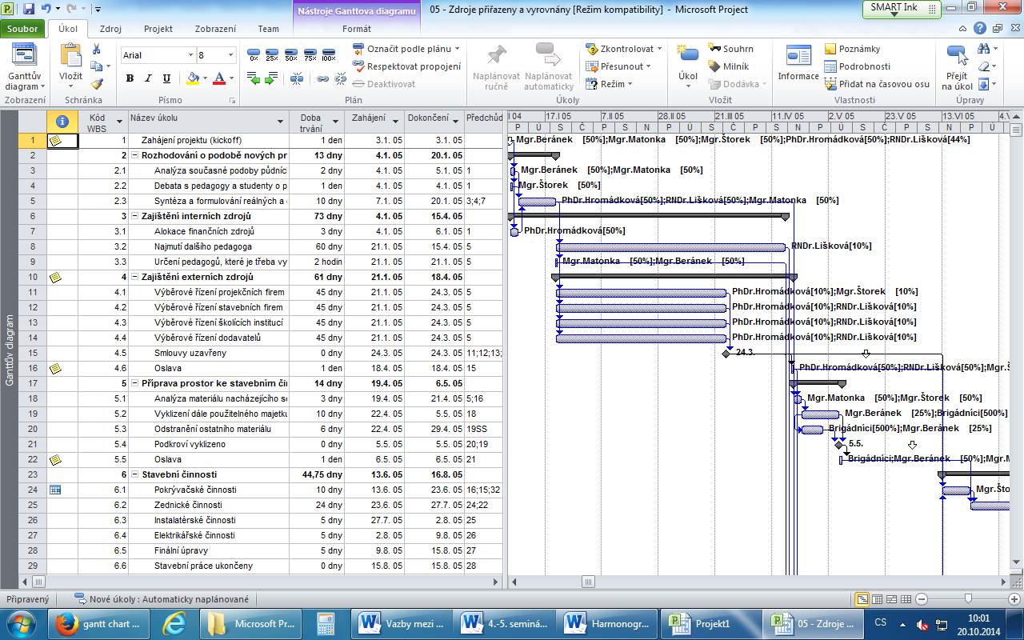
Co je Ganttův diagram?
PROJEKTOVÝ MANANAGEMENT PEM SU OPF

Slide 5
Založení projektu
PROJEKTOVÝ MANANAGEMENT PEM SU OPF
Soubor – Možnosti – Plán - Formát data (ta nejdelší varianta nejlépe)
V kartě Plán si nastavíte pracovní dobu – Možnosti kalendáře – Všechny nové projekty – nastav si tam pracovní týden.
V Možnosti plánování pro Všechny nové projekty zadej Automatické plánování projektů.

Slide 6
Informace o projektu a kalendář
PROJEKTOVÝ MANANAGEMENT PEM SU OPF
Projekt – Informace o projektu – nastav Plánování od a Datum zahájení projektu
Důležité je vytvoření Kalendáře
opět v záložce Projekt – Změnit pracovní dobu – Pro kalendář – Standardní nebo Vytvořit nový kalendář / zadáš-li, objeví se v roletě Pro kalendář. Označíš v záložce Pracovní týdny pracovní dny a v nich pracovní dobu. V záložce Výjimky zadej svátky, nebo jiné nepracovní dny.
Přiřazení vlastního kalendáře – Projekt – Informace o projektu – nastav z nabídky Vlastní

Slide 7
Nastavení úkolů
PROJEKTOVÝ MANANAGEMENT PEM SU OPF
Projekt – Název úkolu (vypiš všechny činnosti, které budou v projektu realizovány) – Doba trvání (automaticky ve dnech, jinak nastavit 1 d, 1 m, 1 t, 1 měs)
Propojení úkolů – označ úkoly ve sloupci, vyber Úkol – ikona řetězení (úkoly navážeš na sebe) – kliknutím na šipku vyber druh vazby.
- další typ propojení je přes sloupec Předchůdci
- i přes nabídku daného úkolu (pravé tl. myši)

Slide 8
Import úkolů
PROJEKTOVÝ MANANAGEMENT PEM SU OPF
Projdi si znova v RACI plánované úkoly, včetně jejich řazení do fází.
Zkopíruj úkoly z RACI matice (xls).
Z jednotlivých úkolů vytvoř souhrnný úkol (je to hierarchické třídění) – označ skupinu podúkolů, jako první ve sloupci je název souhrnného úkolu, vyber menu Úkol ikonu odsazení (24:00).
Doplň k úkolům délku trvání ve dnech, případně hodinách.
Vytvoř souhrnný úkol projektu - Formát

Slide 9
WBS
PROJEKTOVÝ MANANAGEMENT PEM SU OPF
Podúkoly vytvářej tak, aby byl jasný jejich konec, výstup.
Jejich struktura musí pokrývat všechny činnosti, které jsou nutné k naplnění cíle.
Podúkol je nutné ocenit – někdo ho musí udělat, příp.k němu přiřadit materiálové náklady.
Vlož odsazení – číslování WBS.
Pro vytvoření diagramu je nutné definovat předchůdce.

Slide 10
Jak na WBS
PROJEKTOVÝ MANAGEMENT PEM SU OPF
Obvyklou technikou získání struktury prací je tzv. dekompozice, rozpad.
Postup rozpadu probíhá obvykle dle filozofie TOP–DOWN, tedy postupem od hlavních výstupů a výsledků (dodávek), přes dílčí výstupy a komponenty až na pracovní balíky (dodávky) na nejnižší úrovni.

Slide 11
Kontrola správnosti WBS
PROJEKTOVÝ MANAGEMENT PEM SU OPF
WBS na nejnižší úrovni obsahuje fyzicky předatelné výstupy (produkty), výsledky práce.
Tyto pracovní balíky lze věrohodně ocenit (práce nutná na jejich vytvoření, náklady, čas).
Zároveň se projektový tým pohybuje na přiměřené míře detailu, ne v přílišném detailu a ani příliš obecně.
Rozpracovanost pracovních balíků (nakolik jsou fyzicky dokončeny) a postup prací, jimiž budou výstupy vyprodukovány, jsou měřitelné.
Lze k nim jednoznačně přiřadit zodpovědnost.

Slide 12

Sestavení rozpisu činností projektu
Cílem WBS je strukturalizovat, hierarchizovat a racionalizovat desítky, někdy i stovky projektových úkolů (činností, aktivit) do přehledné a pochopitelné podoby.
Funkční zobrazení – grafické (nejlépe v MS Project) - WBS připomíná návrh organizační struktury ve společnosti.
Dekompozice, rozpad - postup rozpadu probíhá dle filozofie TOP – DOWN, tedy postupem od nejobecnějších popisů (názvů výstupů, produktů) k označení konkrétních pracovních balíků (činností, případně souhrnných činností).
Přístup WBS
(Work Breakdown Structure)
Diskutabilní je otázka detailnosti WBS, kde platí dvě zlatá pravidla:
Čím větší je riziko projektu, tím detailnější má být dekompozice úkolů.
Čím zkušenější je projektový tým, tím může mít dekompozice hrubší charakter.

Slide 13
Sestavení rozpisu činností projektu
Struktura rozpisu prací – WBS:
struktura rozkladu prací,
strukturovaná dekompozice práce, každá struktura musí pokrývat všechny práce,
je orientováno na ucelené části díla – jak detailně rozdělit práci,
souhrnné činnosti – souhrnná činnost je složena z několika detailních činností,
detailní činnosti (vytvoření hierarchie činností),
vejde se jen do celkového rozsahu projektu – hlídat si hranice projektu.
Grafické zobrazení je vhodné použít například při společném brainstormingu projektového týmu, kdy se diskutuje menší skupina úkolů.
WBS většinou zpracovává projektový manažer vždy před začátkem realizace projektu.

Slide 14
Zdroje
PROJEKTOVÝ MANANAGEMENT PEM SU OPF
V Zobrazení si vytvoř Seznam zdrojů.
Vyplň všechny sloupce.
Ve sloupci Typ zvol, zda se jedná o Práci (to jsou definovaní členové projektového týmu, nebo pracovní skupiny), Materiál nebo Náklady (např. telefon, internet, PHM, který můžeme definovat až souhrnnou položkou).
V Ganttově zobrazení vlož také sloupec Zdroj a Náklady – přehledné zobrazení.

Slide 15
Podklady
PROJEKTOVÝ MANANAGEMENT PEM SU OPF
Využij v co největší míře přípravu, kterou máš z minulých seminářů.
Znovu se zaměř na všechny činnosti, které jsou potřebné.
Rekapituj členy týmu – opravdu máš všechny úkoly pokryté lidmi?
Materiál, který je nutný k realizaci, vychází ze správně a úplně definovaných podúkolů.
Pro správnou práci s MS Project využij studijní oporu a tutoriály na YouTube (v AJ).

Slide 16
Tutoriály
PROJEKTOVÝ MANANAGEMENT PEM SU OPF
Český tutoriál, velmi podrobný, pro Vás pouze první 3 části
https://www.youtube.com/watch?v=GjpMSBtaAa8&list=PLe2f0vGLUfxGJq38JROYUSqngBd51R9hT&index=7
Tutoriály v angličtině
https://www.youtube.com/watch?v=iUqbhkJWt_4
https://www.youtube.com/watch?v=OuOZVoTwqm8

Slide 17

PROJEKTOVÝ MANAGEMENT PEM SU OPF
Děkuji za pozornost.
Děkuji vám za pozornost, přeji příjemný den.

